Slide 1
第六章 回旋加速器
第一节 概述
第二节 经典回旋加速器
第三节 稳相加速器
第四节 等时性回旋加速器
第五节 离在中心区和引出区的运动
第六节 高频与磁铁系统
第七节 回旋加速器的发展概况和实例

Slide 2
第一节 前 言
劳伦斯（E.O.Lawrence）于1930年提出了回旋加速器的建议。他设想用磁场使带电粒子沿圆弧轨道旋转，多次反复地通过高频加速电场，甚至达到高能量。按照劳伦斯的原理建造了一批所谓经典的回旋加速器 ，最大的几台可产生44MeV的α粒子或22MeV的质子。由于相对论引起的矛盾和限制，经典加速器的能量难以超过每核子二十几兆电子伏的范围。回旋加速器所达到的能量超过了当时其他加速器的能量。回旋加速器创造的加速方式奠定了人们日后发展各种高能粒子加速器的基础。
为突破回旋加速器极限能量的限制，前面已经提供一种调频回旋加速器的思路。在这种调频回旋加速器中，粒子能量不断提高，回旋频率不断降低时，同步降低加速电场的频率，使得以满足，从而使加速得以持续。

Slide 3
稳相加速器(调频回旋加速器) ：他们马上将原拟用来建造回旋加速器的直径为184英寸的磁铁改用于调频回旋加速器。该加速器于1946年11月建成。由于这种加速器是基于自动稳相原理建成的，因此习惯上又称为“稳相加速器”，较早的时候也有称为“同步回旋加速器”的，意指它是满足同步条件（谐振条件）的回旋加速器。最高能量的稳相加速器是前苏联于1967年在列宁格勒(现彼得堡)建成的，其能量为1000MeV。
1938年托马斯（M.L.Thomas）提出的建议 ，发展了新型的所谓等时性扇形聚焦回旋加速器（Sector Focusing Ischochronous Cyclotron）。 60年代中又掀起了世界范围的兴建等时性回旋加速器的高潮。自此以来建造了一大批能加速相对论性粒子的回旋加速器，其中最大的能产生500MeV质子的“芥子工厂”。建造了许多能加速多种重离子的可变能量回旋加速器 ，能加速周期表上全部的全离子。
近年来还发展了超导磁体的等时性加速器

Slide 4
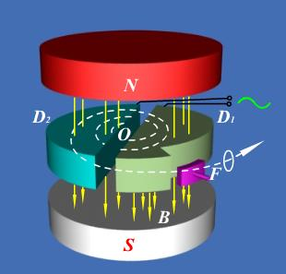
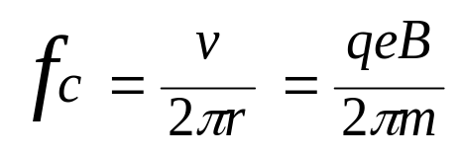
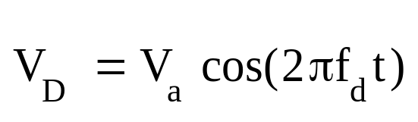
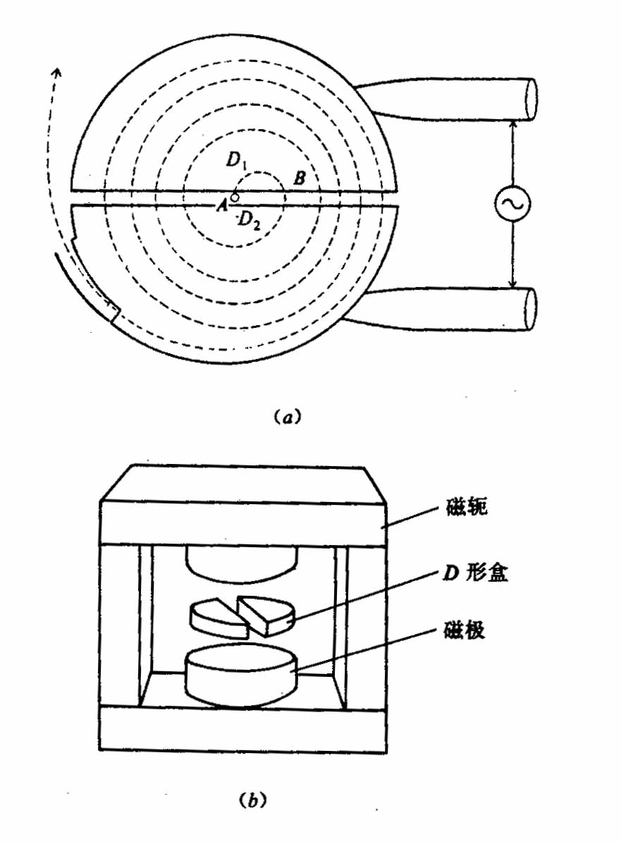
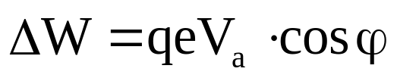
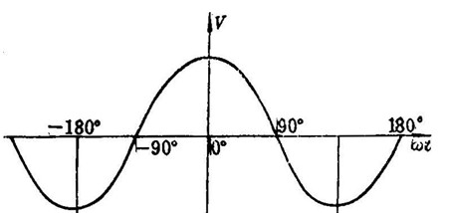

第二节 经典回旋加速器
一: 工 作 原 理
回旋加速频率:是一个常数而与离子的速度或轨道半径无关
高频电压 :
每通过一次加速缝，离子能量增量为:
谐振加速器的普遍条件可写成
式中k为等于或大于1的奇整数(k=1,3,5……)。为什么？

Slide 5
二、基本组成部分
1.产生直流磁场的磁体
2.D形盒高频电压发生器
3.离子注入系统与引出系统
4.真空系统和供电控制系统
三、主要问题
1.横向聚焦力
2.滑相问题
3.运动的稳定性（非理想粒子的丢失问题）
4.中心区、注入、引出
5.磁铁、高频

Slide 6
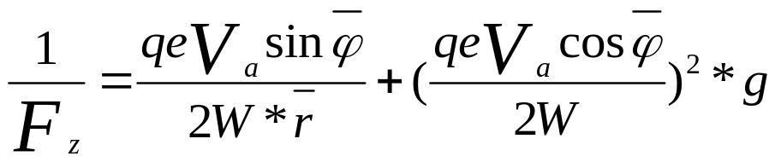
四、电磁场的聚集
1、轴向电聚焦
离子通过加速电隙时，不仅获得能量，还受到电场轴向分量的作用形成聚集或散焦的状态。离子在这两种指向相反的作用力的作用下，最后是处于聚集还是发散状态，要由它的相位和速度来决定。存在两种基本机制：“变速聚集”和“相位聚集”。离子能量低时，变速聚集强度通常大于相位聚集，随离子能量升高，前者按平方反比规律衰减，后者衰减稍慢，后者占主要部分。离子能量进一步上升，两者作用都很微弱。
高频电隙的聚焦作用可以用一个三元透镜组来表述其中电聚焦作用透镜焦距公式：

Slide 7
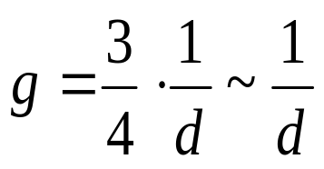
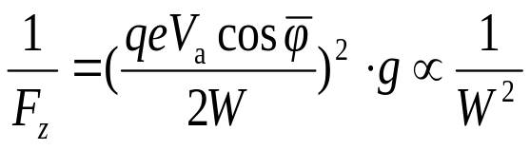
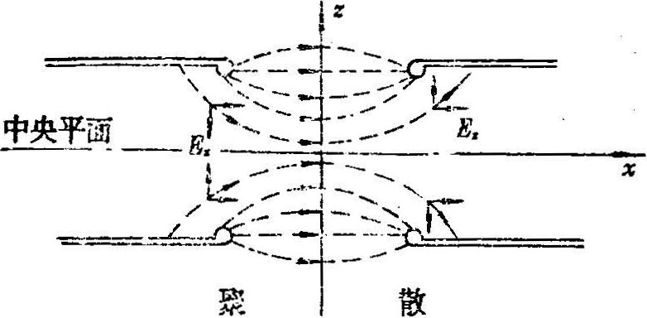
1. 变速聚焦作用
首先忽略渡越过程中相位变化，即假定电场不变，只是粒子运动
粒子受力：先聚后散由于加速，前慢（渡越时间长）、后快（渡越时间短），故总体上是聚焦的。
此处

Slide 8
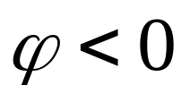
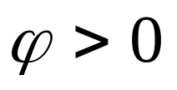
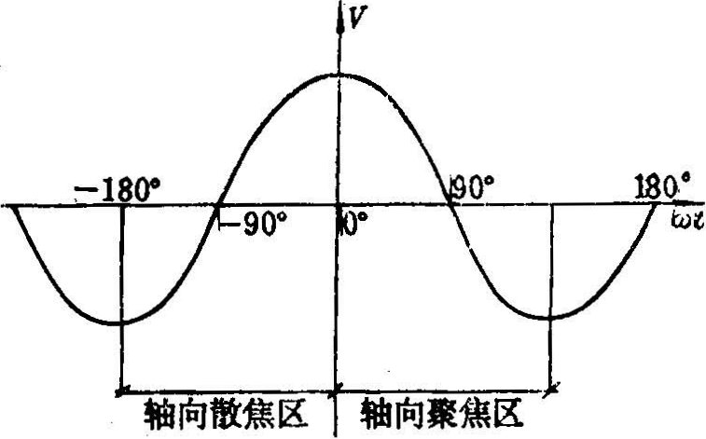
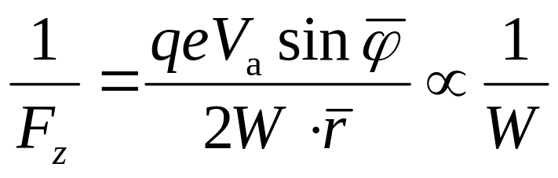
2. 相位聚焦
实际渡越过程中相位会变，场的强度也随之而变。
, 聚弱散强 总体上散
,聚强散弱 总体上聚

Slide 9

3. 组合透镜效应
先聚后散相当于两个透镜
离子在聚集区中的轴向位移Z1与散焦区中的轴向位移Z2不同时发生，如Z1>Z2。即便聚散强度一样，组合起来，总体上也是聚焦的
4.准直效应
由于离子加速，线速度增加，即便不存在组合透镜效应，离子对中央平面的倾角也会减小。

Slide 10
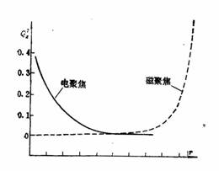
2.磁场聚焦
经典加速器最初用均匀磁场来引导离子以满足共振加速条件。n=0，无轴向聚集力。加装垫片，使磁场沿半径方向缓慢下降，使其满足n>0，即满足离子轴向运动稳定。离子在这样的加速环境下才能同时受到电和磁的聚焦作用。
电聚焦随r↑而迅速↓，磁聚焦取决于n值，简单磁铁中心区n=0，边缘迅速↓，故要垫补，中心垫高，边缘垫高。

Slide 11
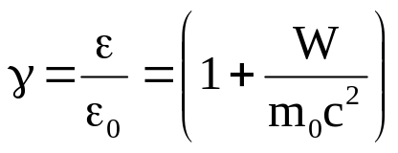
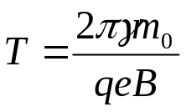

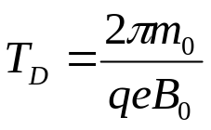
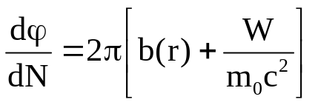
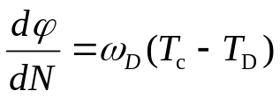
五 相位滑移与加速器能量上限
质量增加滑相
磁场随半径下降的滑相
每圈滑相
磁场下降1%，每圈滑相3.6⁰。20MeV质子每圈滑相7.7⁰

Slide 12
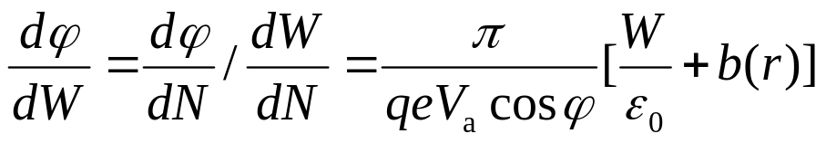
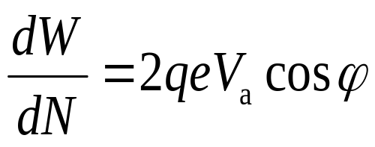
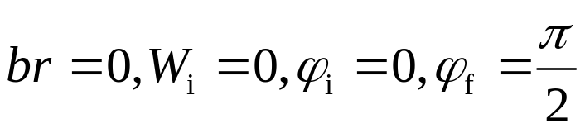
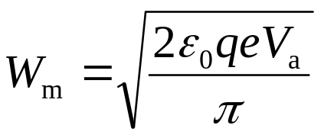
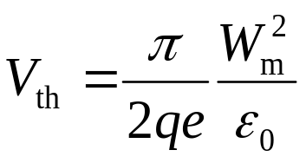
经典回旋加速器能量上限与阈电压
相位滑移与能量的关系：
若只考虑相对论对离子能量的限制设
能量极限
阈电压

Slide 13
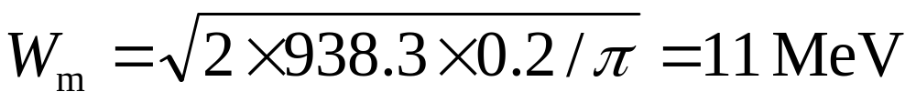
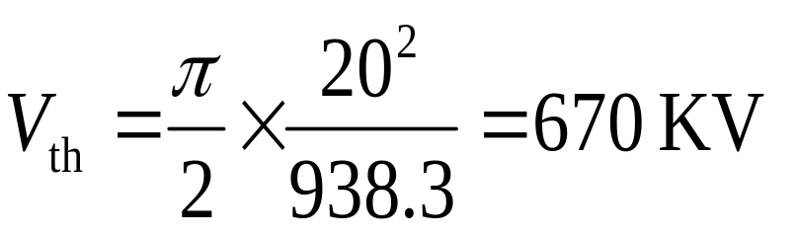
例：质子（q=1），若h=1，Va=200KV
则
若要求Wm=20MeV。
则 不可能实现
除了提高压来增加能量上限之外，另一个途径是延长离子滑相的“路程”，用以提高离子穿越加速电场次数。

Slide 14
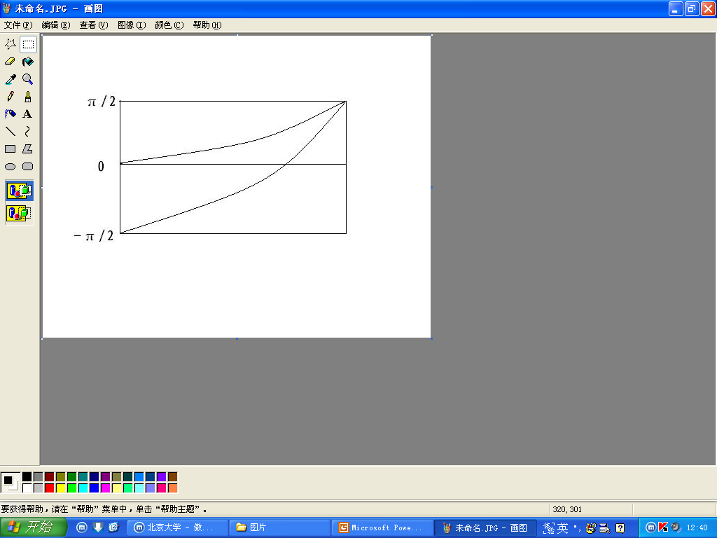
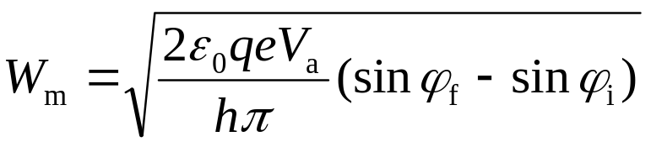

加大滑相范围
使滑相由增加一倍，能量上限增加40%。但轴向散焦。

Slide 15

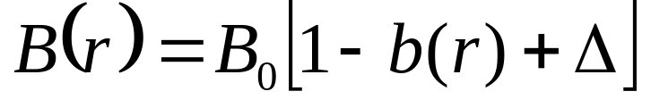
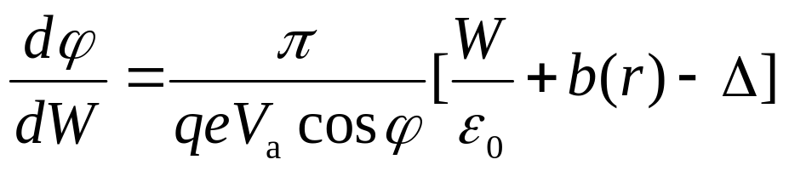
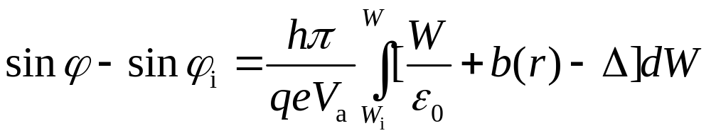
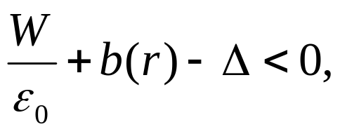
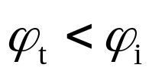
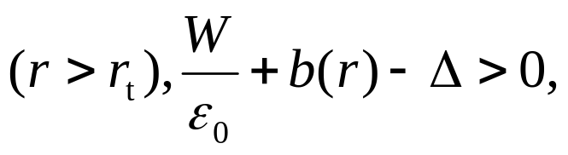
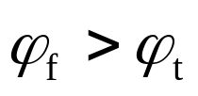
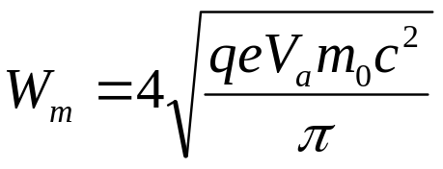
为进步使滑相路程增至2 ，可以使整个磁场抬高一小量。
故调Δ可改变相移若取Δ使开始时 则
而使后来 则
200KV加速电压，质子最高能量31MeV，考虑磁场降落，22MeV。
最终能量

Slide 16
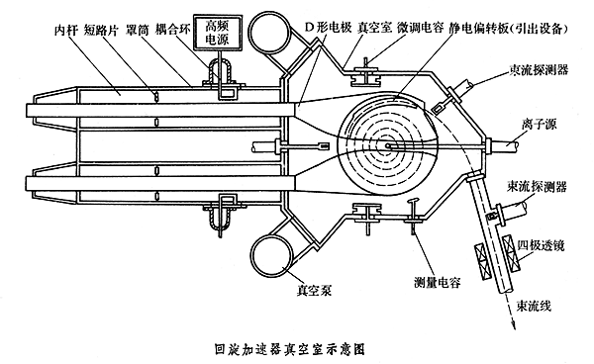

Slide 17
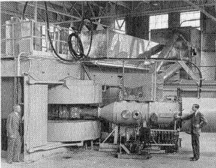

Slide 18
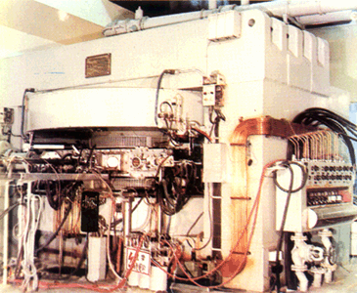
中国第一台回旋加速器

Slide 19
突破回旋加速器极限能量限制的方法
调节高频电场频率：调频回旋加速器，严格满足同步条件的粒子才能得以持续加速？ （稳相加速器）
磁场强度沿半径与离子能量同步增长：等时性回旋加速器，n<0 轴向不稳定！（托马斯加速器）

Slide 20
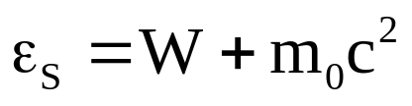


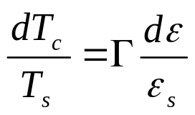


第三节 稳相加速器(调频回旋加速器)
假设加速器粒子的理想轨道为圆形，理想粒子的总能量为
理想粒子的回旋周期为
理想离子在加速过程中要满足以下两个条件：
一注入相位φi要与平衡相位φs相同
二是注入能量εi等于εs
这样的理想粒子在下式所规定的调制电场中被连续、同步地加速，并始终保持φ= φs。
设非理想粒子的能量比理想粒子大
则非理想粒子回旋周期比理想粒子长
这表示非理想粒子能量与理想粒子能量相比，有一增量时，非理想粒子回旋周期要增加，回旋频率要减慢。

Slide 21


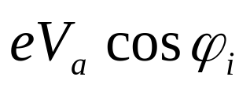
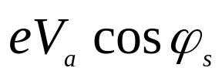



自动稳相原理 :
设理想粒子的平衡相位为
若一非理想粒子某次通过加速缝时的相位为但
当时它的能量却恰好等于理想粒子的能量
经过这一次加速后，这非理想粒子的能量增量为
而理想粒子的为
因为
所以
多圈加速后非理想粒子的相位等于理想粒子相位。非理想粒子从加速腔一次获得的能量等于理想粒子。

Slide 22
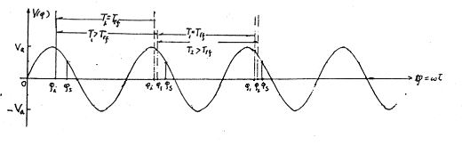
但由于以前各次加速过程的能量积累，非理想粒子的能量大，继续慢转，所以过加速缝的相位继续向更大的方向移。
此时过加速缝，能量增量会小于理想粒子，而使粒子相位移动的速度得到扼制，因为过加速缝时，能量增量比理想粒子小。非理想粒子能量小，转得快，下次过加速缝时，其相位反过来向靠平衡相位拢。移到相位等于理想粒子后，加速相位一步向左移。总之，这个过程不断持续下去，不断围绕平衡相位作振荡(可以证明这种振荡是逐渐阻尼的）。

Slide 23



巧妙的验证方法：若要粒子质量增加的相对论性效应显著，则粒子能量必须提高，然而这难以在小型的加速器上体现。柏克莱实验室的人们想出一个办法，让磁场沿径向过度下降，假充所预期的质子质量相对论性的增加。即粒子质量实际增加不多，而人为让磁场沿半径快速下降，使粒子回旋频率下降，来模拟粒子质量的相对论性增加所带来的效应。在这基础上采用调频技术。实验效果非常成功，验证了原理的正确性。他们马上将原拟用来建造回旋加速器的直径为184英寸的磁铁改用于调频回旋加速器。该加速器于1946年11月建成。
非理想粒子就是在这种相振荡过程中，得到加速。平衡相位的选取与 值有关。 的加速器，则平衡相位应选在加速场波峰之后。 的加速器，则平衡相位应选在加速场波峰之前。

Slide 24
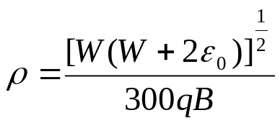
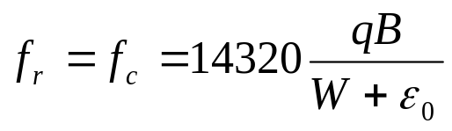
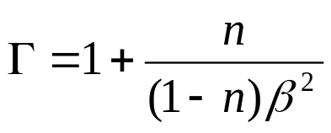
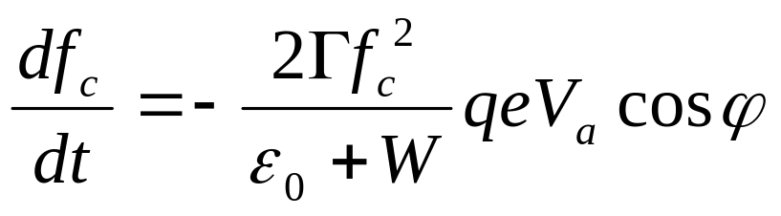
稳相加速器的磁场与普通回旋加速器几乎相同，只是因能量更高而磁极半径更大些，粒子轨道曲率半径 与粒子能量W（MeV）的关系为
由于加速电压可以较低，一般都采用单个D极，另一个电极用接地的“假D极”。
采用基频加速时
稳相加速器中粒子的回旋频率随时间变化的关系

Slide 25



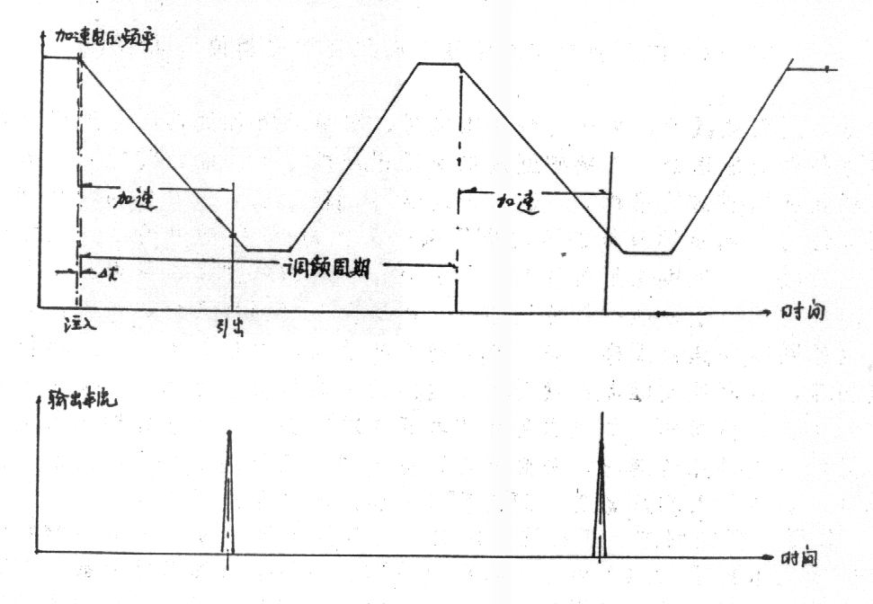

开始时， ， 粒子被注入。然后 按上式随粒子的能量增加而下降，直至粒子被加速至最高能量，这是稳相加速器的加速阶段。最后粒子被引出。而后高频频率又上升到 ，这是稳相加速器的一个工作周期。可见稳相加速器是按频率调制周期工作的，每个调制周期只有一团粒子被加速和引出，稳相加速器只能是周期性地脉动工作 。
频率调制一般为每秒50-500次，平均流强
稳相加速器能量都在中能范围中，主要用于产生中子、介子及γ光子

Slide 26

最高能量的稳相加速器是前苏联于1967年在列宁格勒(现彼得堡)建成的，其能量为1000MeV。直径的6米，而且整个的加速器重10,000 吨，与埃菲尔塔的重量相当。

Slide 27





第四节 等时性回旋加速器
一、等时性磁场
1. 等时性磁场的基本特征
若取
则可使 ，无滑相
此时

Slide 28



问题：n<0，轴向散焦，需额外聚焦力。如何产生？
回忆普遍运动方程
旋转对称使 。若破坏旋转对称，可借助 聚焦

Slide 29




2.发展历史
1938年，Thomas提出用沿θ 调变的磁场可产生轴向聚焦
此时出现
分量
同时轨道非圆
有分量
而平均场

Slide 30


托马斯建议的等时性磁场
向心力向里
离子径迹的曲率半径周期性地变化着，形成一种围绕参考圆振动的具有多重顶点的旋转对称轨道。轨道离轴心的最远距离位于磁场峰区的中线上，而最近距离在谷区中线上。由谷区进入峰区离子有向外的经向速度，与辐向磁场产生轴向聚焦力。反之也是聚焦。

Slide 31
原因：
1）工艺复杂，要数控加工，当时没有；
2）1944年提出稳相原理，发展稳相加速器工艺相对简单；
3）周期场粒子动力学当时还不成熟，轨道是否稳定？怎样振荡？不易搞清，有赖于计算机技术的发展。
1953年LBL做出N=3的三叶草模型；
1959年第一次国际会议；
60年代大发展。

Slide 32




3.磁极与场分布
为多重旋转对称结构，理想情况下场分布为方波（硬边界近似）
实际上为非理想场，有边缘效应
数学处理方法：谐波叠加

Slide 33




第五节 离在中心区和引出区的运动
一、离子在中心区的运动
特点：电场影响大，场分布难测量
处理方法：先考虑两种极端的理想情况
1. 窄电隙
假设：电场局限于电隙（只考虑磁场），
电隙沿y轴，无限窄，
离子初速为0，沿x轴进入y₀=0，
则
第一半圈半径
圆心

Slide 34






第二半圈
圆心 以后
圆心位置
应处于加速器中心，故离子源要偏心

Slide 35





2. 宽电隙
假设：头几圈在电场里，电场均匀分布，沿x方向，离子入射条件相同
要用直角坐标
离子运动方程：
其中 为高频电场振幅，
为离子回旋角频率

Slide 36



二、离子在引出区的运动
有时可用内靶无须引出，但很多情况下要引出
1. 静电偏转引出
原理
电场边界延伸少，优于磁场
实际考虑：材料（击穿、耐高温）
增大圈间距
高不易，将 做成分段可调

Slide 37


Slide 38
2. 共振引出
1）非线性共振：一次谐波诱发N/N共振，配合静电偏转板引出
2）半整数共振：邓昌黎发明，包括一个使局部磁场减弱的引发器和一个使局部磁场增强的再生器，两者在方位角上相隔60°-120° 。可引发2/2半整数共振，再用静电偏转引出
3）整数共振：外加弱的一次谐波，离子在通过共振进入边缘场区时可引发进动，适当调整一次谐波波峰的方位角位置，便可在引出器的入口处造成足够大的圈间距，使离子束高效率地被静电偏转器引出

Slide 39

3. 负离子束剥离引出
装置
优点：引出效率高
易改变能量

Slide 40


第六节 高频与磁铁系统
一、高频系统
由加速电极、高频共振线和高频功率源组成
1. 加速电极与谐波加速
1）双D与单D
双D 增益高
单D 结构简单，节省投资，增大可用空间

Slide 41






2）谐波加速
应用：同种粒子
不同粒子
实际 和B可在一定范围内调变，
故可适应不同粒子、不同能量的要求
但谐波加速时，滑相速度会比基波大h倍，故误差要求高

Slide 42


Slide 43


3）小张角电极（ ）
优点：电容小，储能低，省空间（等时性回旋可放谷中，减小磁隙）
降低磁铁成本和功耗，适合谐波加速

Slide 44


2.高频共振线
早期用集中参数LC回路，Q低，损耗大
现在都用 传输线（同轴共振）
优点：1）Q值高，
损耗小
2）打火自动
保护（但
有反射）

Slide 45

难点：短路电流大，可达3－15kA
调节频率时短路点要移动，实现可靠的电接触十分困难
解决办法：调节C或L，保持机械长度不变
一种波纹板电容调谐结构

Slide 46

3.高频功率源
自激：成本低，易调节，但电压上升慢；
他激：稳定，不易产生寄生振荡，电压上升快，易于限制电子倍增
自激 他激

Slide 47




电子倍增（Multipacting）：电子运动与RF电场共振。当次级电子在二个电极之间的平均飞行时间恰好等于高频电场半周期的奇数倍 时发生，次级电子可倍增，形成电子共振负载。
存在阈电压 及电压高限 ，电压在二者之间时发生
克服办法：自激→加直流偏压
他激→易于冲过

Slide 48

二、磁铁系统
磁体结构：一般E形，分离扇C形

Slide 49






磁感应强度的选择
粒子磁刚度 （取决于动量）
磁通量（磁极）
故铁重 ∴B高，则成本↓
而铜重 与B无关
但 ∴B高则 ↓
∴B高则成本↓，但导磁率μ下降，磁饱和
对常温，B =1.2-2.0T,固定粒子能量,B可高杂质将使B_{饱和}↓，故要用电工纯铁
超导磁铁:液He冷却至4.2K,B↑5.0T,尺寸↓

Slide 50

垫补
垫铁：
中央圆盘——轴向聚焦
边缘环——提高极面利用率

Slide 51


Slide 52
第七节 回旋加速器的发展概况和实例
一代的等时性加速器：都由经典的回旋加速器改造成为扇形聚焦的等时性加速器，能量（以质子为标准）都在100Mev以下，大多用于低能核物理研究或短寿命放射性同位素的生产
用于生物医药和材料科学的应用性的小尺寸加速器(Compact Cyclotron),它们结构紧凑，占地面积小，价格便宜，每台50~60万美元，且运行维护方便。美国的回旋加速器公司（Cyclotron Corp），法国的CSF—Thompson和比利时的应用离子束公司（Ion Beam Application Corp）等都有这类加速器产品。

Slide 53
能量高的分离扇加速器，大多是重离子核物理研究的需要而建造的，能加速周期表上各种元素的离子（包括铀离子）至高能量。还有两台分离扇加速器（加拿大的TRIUMF和瑞士的SIN）可加速质子至500MeV，它们用来产生强的介子束，故称“介子工厂”。这些分离扇加速器都带有一至二个有串级静电、直线或回旋加速器构成的注入器，二者联合运转，形成多级加速。
超导等时性回旋加速器： 80年代中期建造的7台大型等时性加速器中，有5台是超导的，其中最大的能量常数K=1200（美国橡树岭国家实验室，ORIC，可变能量多粒子加速器，1962年建成 ）

Slide 54
比利时IBA公司推出新颖的“旋流30”（Cyclone30）型加速器
用于生产11C，13N，15O，18F，67Ga,111In,123I和201Tl等核医学用同位素
能量可在15—30MeV范围内连续变化,外束流350—500μA,外束流发射度5—10πmm—mrad可同时引出二束束流，供同时生产的两种不同的放射性同位素。
采用负离子加速的技术，在加速终了时用碳箔剥离靶将H¯ 离子转变成质子，引出器外 。
通过调整剥离靶的径向位置可以使离子束的能量在15—30MeV内连续可调，而无需改变主磁场的磁感应强度和加速电场的频率 。

Slide 55
注入效率可达35%，引出效率接近100%
加速器的磁铁有四个张角为54°—58°（随半径增大）的扇形块 ，采取了加速电极放在谷区内的设计
磁体重49t，激磁功率7.2kW。峰场区磁感应强度为1.7T，谷区为0.12T
二个加速电极张角为30°，都放在磁谷区，由上下垂直插入谷区内的共振线来支撑，这样的结构具有较小的对地电容，空载时只需用5.5kW的功率就可产生50kV的电压。加速电场的频率为65.5MHz，高频系统的驱动放大器功率为2kW，末级功放的功率为26kW，可提供的束流加速功率为15kW 。

Slide 56



兰州重离子加速系统
这是我国最大的一个等时性回旋加速器系统，它包括一台能量常数K=450的大型分离扇形加速器和一台作为注入器的K=69的扇聚焦等时性回旋加速器。可加速周期表上从碳到氙元素的离子至每核子100MeV（轻离子）或5 MeV/A（重离子）。
主加速器的磁铁系统有四个张角52°的直边扇型磁铁组成，每个重500t，由12块低碳钢锻件组成。最高平均磁场B_{m}=0.99T。上、下磁极表面装有36对调补线圈，其中等时性场的调补线圈25对，局部缺陷补偿线圈5对，另有6对用来补偿注入元件对主磁场的扰动。

Slide 57
作业
1 比较经典回旋加速器和电子感应回旋加速器在结构和工作原理上的异同？
2 有一回旋加速器，它的交变电压频率为f，半圆形电极的半径为R，加速质子所需的磁场的磁感应强度要多大？质子加速到的最大动能是多大？（已知质子的质量m，电量为q）
3 对于W=10Mev的氘核,考虑相对论效应,当其所处的回旋加速器磁场每下降5% 时,试求运转每圈产生的滑相。（质子的静止质量为938.27Mev）

